Slide 1
Царство Габи (Fungi)
Едукативен материјал за учениците од I година при ОСМУ д-р Јован калаузи битола
Подготвил: Професор Марија Бошевска

Slide 2
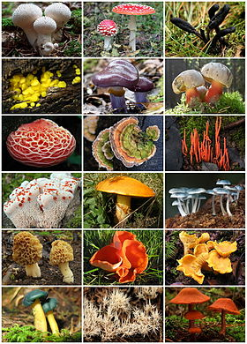
1. Општи карактеристики
Тие се копнени еукариотски организми
Се хранат хетеротрофно
Од растенијата се разликуваат по тоа што содржат гликоген (животински резервен шеќер) и меланин (животински пигмент)
Имаат плодно тело наречено мицелиум и сплетови од кончести творби наречени хифи

Slide 3
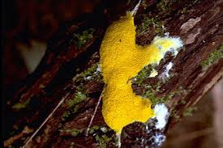
2. Поделба на царството Габи
А. Тип Лигави габи (Myxomycota)
Б. Тип Вистински габи (Eumycota)
Лигави габи (Myxomycota)
Нижи габи (Phycomycota)
Столпчести габи (Basidiomycota)
Торбести габи (Ascomycota)

Slide 4
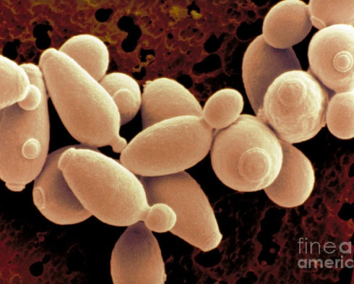
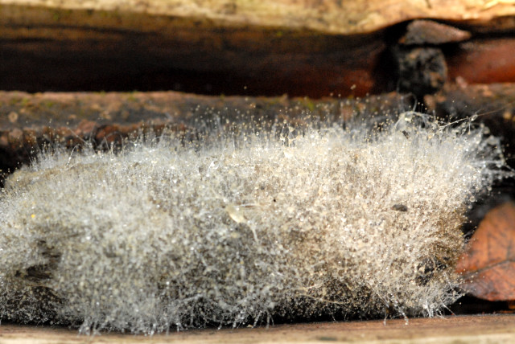
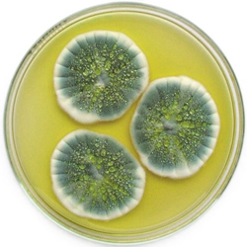
Тип Вистински габи (Eumycota)
Б.2.Торбести габи (Ascomycota)
Б.1. Нижи габи (Phycomycota)
Црна мувла (Mucor mucedo)
Се развива на стар леб, сирење, почва и ѓубре
Квасец
(Saccharomyces cerevisiae)
Пеницилин
(Penicillium notatum)

Slide 5
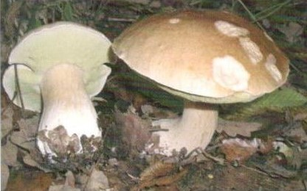
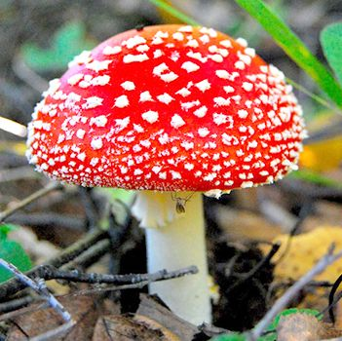
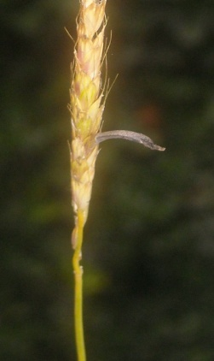
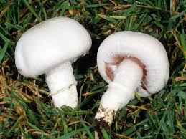
Тип Вистински габи (Eumycota)
Б.3. Столпчести габи
(Basidiomycota)
Вргањ (Boletus edulis)
Мувомарка
(Amanita muscaria)
Полски шампињон Agaricus campestris)
Ржена гламна
(Claviceps purpurea)

Slide 6
3. Значење на габите
Во исхраната на човекот (содржат бројни хранливи соединенија)
Во фармацевтската индустрија (за синтеза на антибиотици)
Како биоразградувачи на органските материи во почвата
Голем број се отровни (хуманотоксични) па дури и смртоносни

Slide 7
4. Активности за ученикот
Пронајди информации за отровните габи кои живеат на подрачјето на нашата држава. Напиши краток состав за нив. Составот напиши го во твојата училишна тетратка. Истиот да не е поголем од 1 страна.
Материјал: енциклопедии, интернет, учбник по биологија

